Slide 1
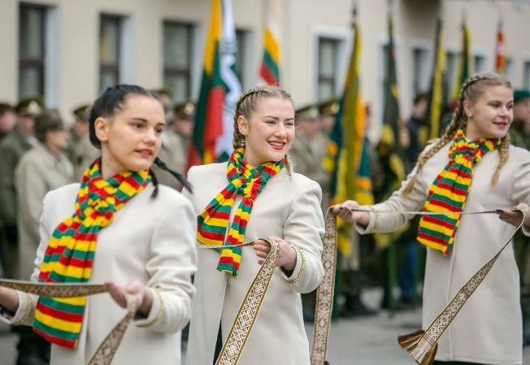
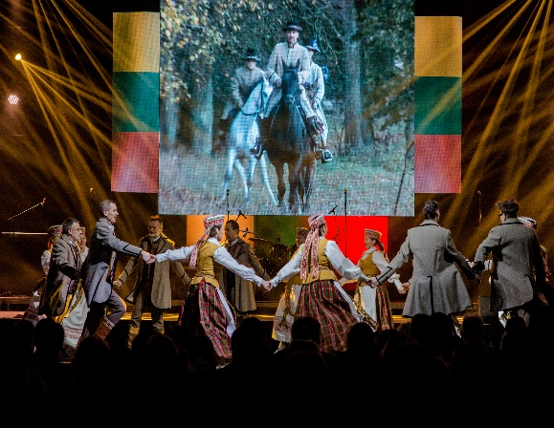
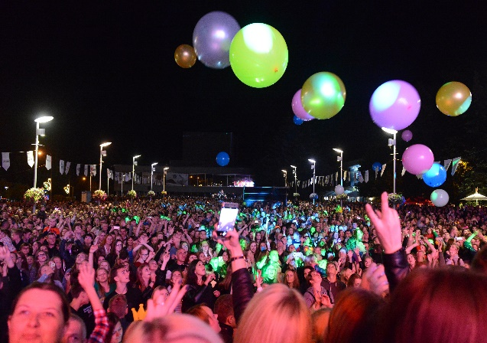
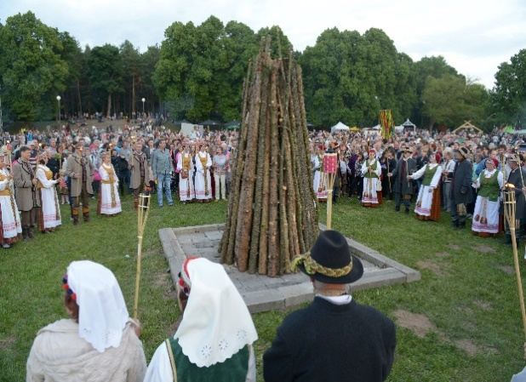
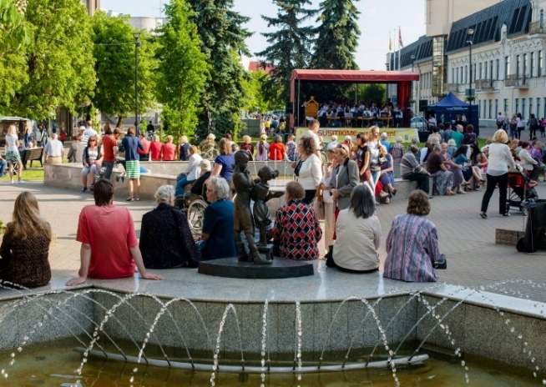
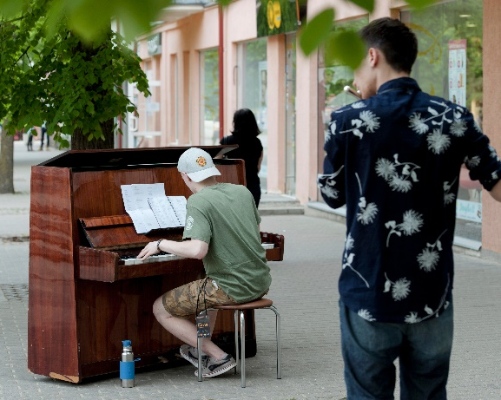
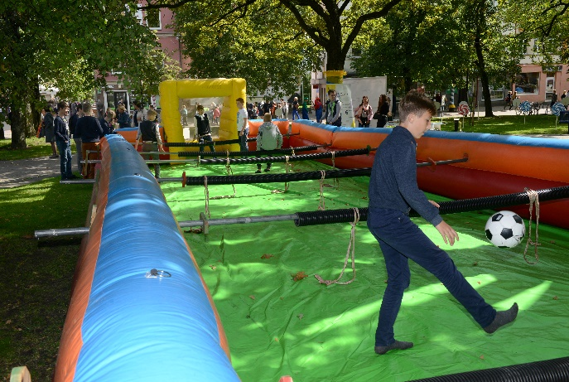
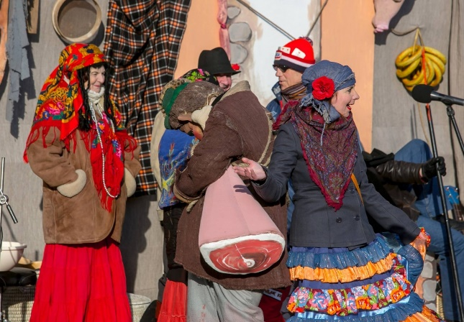
2018 M. KULTŪROS CENTRO PANEVĖŽIO BENDRUOMENIŲ RŪMŲ VEIKLA

Slide 2
Kultūros centras Panevėžio bendruomenių rūmai
VEIKLOS REZULTATŲ POKYTIS
2014-2018 m.

Slide 3
Kultūros centras Panevėžio bendruomenių rūmai
SEZONIŠKUMO ĮTAKA VEIKLAI
2018 m. I-IV ketv.

Slide 4
Kultūros centras Panevėžio bendruomenių rūmai
VEIKLOS REZULTATŲ POKYTIS (proc.)
2017-2018 m.

Slide 5
Kultūros centras Panevėžio bendruomenių rūmai
CENTRO VEIKLA PAGAL SRITIS (proc.)
2018 m.

Slide 6
Kultūros centras Panevėžio bendruomenių rūmai
VEIKLOS POKYTIS (proc.)
2017-2018 m.
PAGAL RENGINIŲ SKAIČIŲ | 2017 | 2018 | Pokytis proc.
Renginiai | 68 | 81 | 19
Renginiai lauke, masiniai renginiai | 77 | 96 | 25
Atvykstančių meno kolektyvų spektakliai, koncertai renginiai | 66 | 79 | 20
Patalpų nuoma | 80 | 40 | -50
Bendruomenės užimtumas | 69 | 54 | -22
Mėgėjų meno kolektyvų veikla | 146 | 149 | 2
Kita veikla | 24 | 17 | -29
IŠ VISO: | 530 | 516 | -3

Slide 7
Kultūros centras Panevėžio bendruomenių rūmai
UŽDIRBTOS PAJAMOS PAGAL VEIKLOS SRITIS (proc.)
2018 m.

Slide 8
Kultūros centras Panevėžio bendruomenių rūmai
VEIKLOS POKYTIS (proc.)
2017-2018 m.
PAGAL UŽDIRBTAS PAJAMAS | 2017 | 2018 | Pokytis proc.
Renginiai | 29278 | 43373,3 | 48
Atvykstančių meno kolektyvų spektakliai, koncertai renginiai | 46150,37 | 51202,61 | 11
Patalpų nuoma | 19913,13 | 13473,87 | -32
Bendruomenės užimtumas | 6814,5 | 5350,5 | -21
Kita veikla | 1551,44 | 5575,46 | 259
Renginiai lauke, masiniai renginiai |  | 39419,35
IŠ VISO: | 103707,4 | 158395,1 | 53

Slide 9
Kultūros centras Panevėžio bendruomenių rūmai
RENGINIŲ LANKYTOJAI PAGAL VEIKLOS SRITIS (proc.)
2018 m.

Slide 10
Kultūros centras Panevėžio bendruomenių rūmai
VEIKLOS POKYTIS (proc.)
2017-2018 m.
PAGAL LANKYTOJŲ SKAIČIŲ | 2015 | 2016 | Pokytis proc.
Renginiai | 21254 | 12748 | -40
Atvykstančių meno kolektyvų spektakliai, koncertai renginiai | 26605 | 26633 | 0,11
Bendruomenės užimtumas | 1149 | 477 | -58
Mėgėjų meno kolektyvų veikla | 3603 | 4897 | 36
IŠ VISO: | 52611 | 44755 | -15

Slide 11
Kultūros centras Panevėžio bendruomenių rūmai
RENGINIŲ LANKYTOJŲ (SU BIBLIETAIS IR BE BILIETŲ) POKYTIS (proc.)
2014-2018 m.

Slide 12
Kultūros centras Panevėžio bendruomenių rūmai
VEIKLA PAGAL SALES (proc.)
2018 m.

Slide 13
Kultūros centras Panevėžio bendruomenių rūmai
MASINIAI LAUKO RENGINIAI
2018 m.
Suorganizuotų renginių skaičius 96
Iš jų didžiausi:
    „Laisvės pavasaris“
    Vasaros renginių ciklas „Susitikime penktadienį“
    Panevėžio 515 gimtadienis
    „Vasarvidžio šventė“
    Užgavėnės

Slide 14
Kultūros centras Panevėžio bendruomenių rūmai
BENDRUOMENĖS UŽIMTUMAS
2018 m.
mėgėjų meno kolektyvai | KOLEKTYVŲ SKAIČIUS |  |  | DALYVIŲ SKAIČIUS
 | 2017 | 2018 | Pokytis | 2017 | 2018 | Pokytis
Vaikų ir jaunimo | 7 | 3 | -57 | 134 | 117 | -13
suaugusiųjų | 16 | 16 |  | 252 | 286 | 13
studijos, klubai | KOLEKTYVŲ SKAIČIUS |  |  | DALYVIŲ SKAIČIUS
 | 2017 | 2018 | Pokytis | 2017 | 2018 | Pokytis
Vaikų ir jaunimo | 5 | 5 |  | 48 | 71 | 48
suaugusiųjų | 2 | 3 | 50 | 20 | 44 | 120
 | 2017 | 2018 | Pokytis
Mėgėjų meno kolektyvų ir studijų dalyviai | 454 | 518 | 14
Pravesti užsiėmimai | 1818 | 1687 | -7
Užsiėmimų lankytojai | 3278 | 518 | -84

Slide 15
Kultūros centras Panevėžio bendruomenių rūmai
PROJEKTINĖ VEIKLA
2014-2018 m.

Slide 16
Informacija parengta
pagal
2018 m. įstaigos veiklos
mėnesio ataskaitų duomenis☺

